Slide 1

Pesquisa de Comunicação
Interna 2023
14/12/2023

Slide 2





1
Dados da amostra coletada
2
Análise descritiva
3
Análise qualitativa
4
Comparação com a pesquisa anterior
5
Recomendações

Slide 3
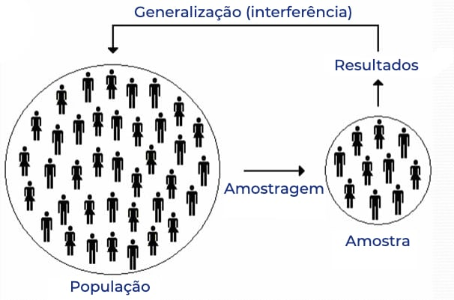
Conhecendo a amostra

Slide 4
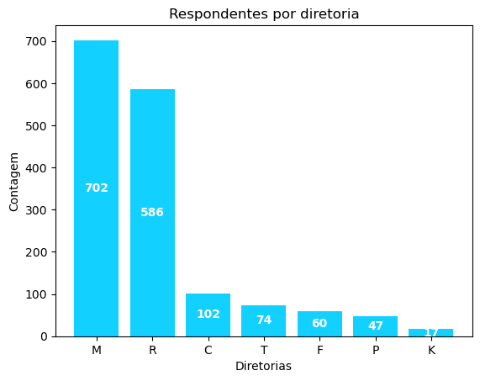
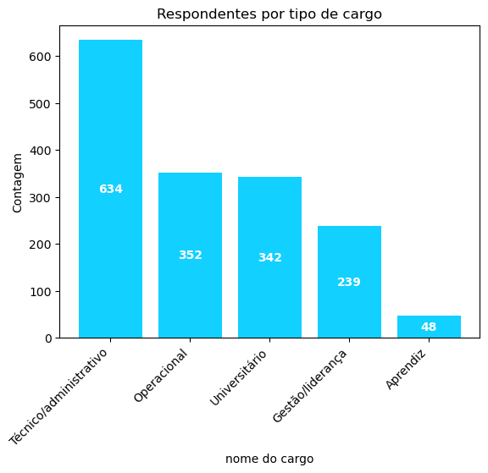
1615 respondentes (15% da população total)
Tem nível de confiança de 95% e erro amostral de 2,27%
Porém o perfil não é necessariamente operacional
~80% Distribuição concentrada na operação

Slide 5

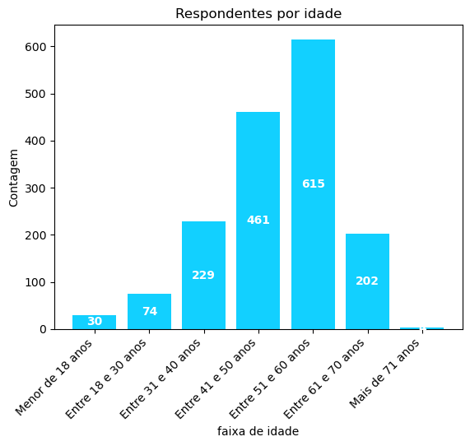
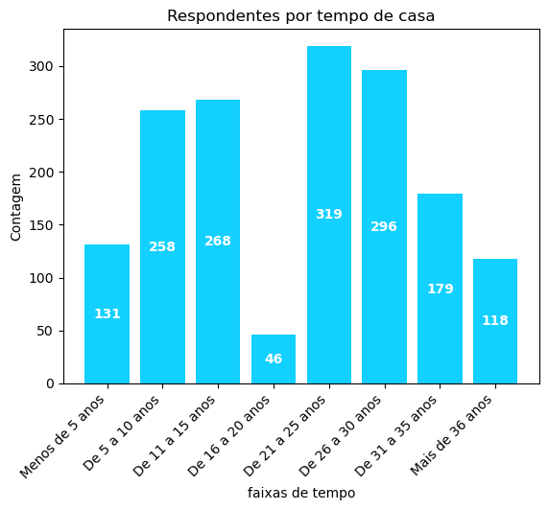
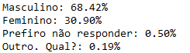
Obs: RS 2022, 80% dos empregados são homens
Porém o tempo de casa tem variação significativa, com <10 anos sendo 25%
31 a 60 anos são 80% dos respondentes

Slide 6
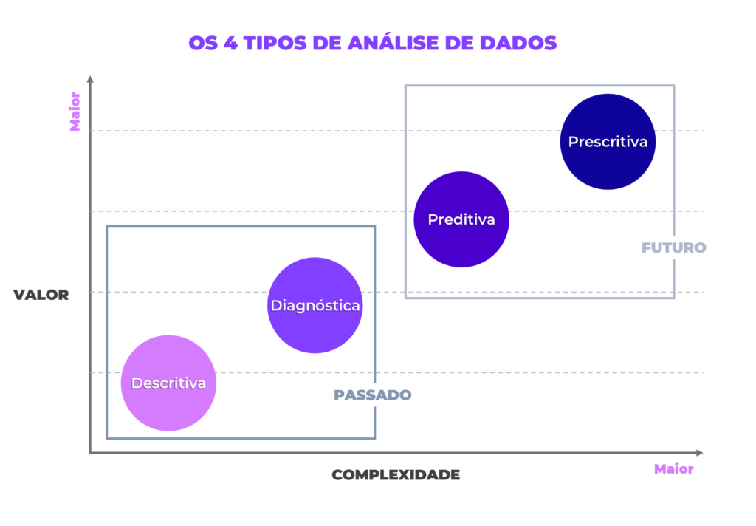
Analise Descritiva

Slide 7
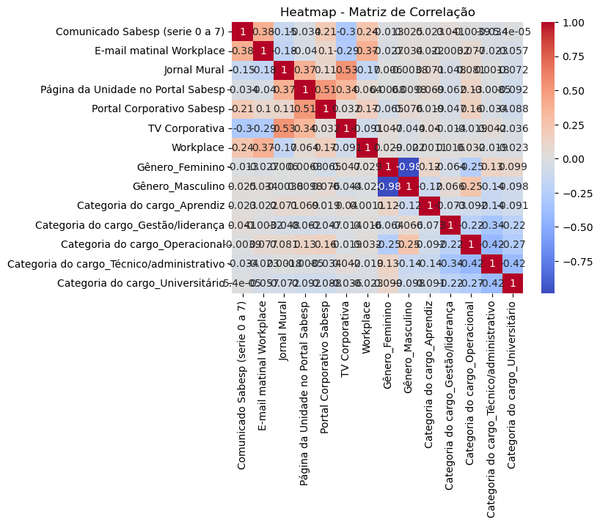
Não há variáveis que pareçam impactar umas ás outras de forma significativa a ponto de distorcer uma análise cruzada

Slide 8
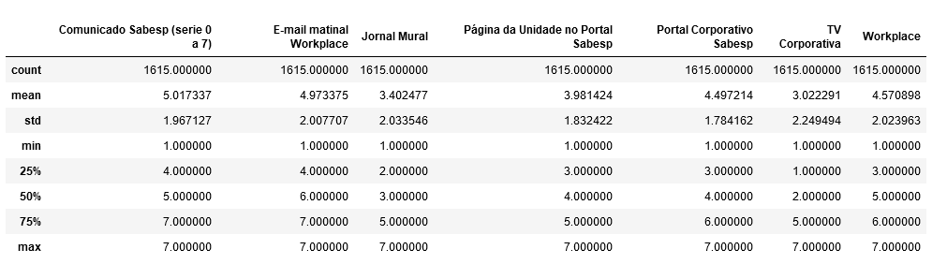
Eixo avaliação dos canais internos Avaliação da escala de prioridade dos canais quanto a eficácia na informação
Pergunta realizada:
“Em ordem de prioridade de 1 a 7, onde 1 é menos eficaz e 7 é mais eficaz, quais ferramentas você considera mais eficazes para se manter informado?”

Slide 9
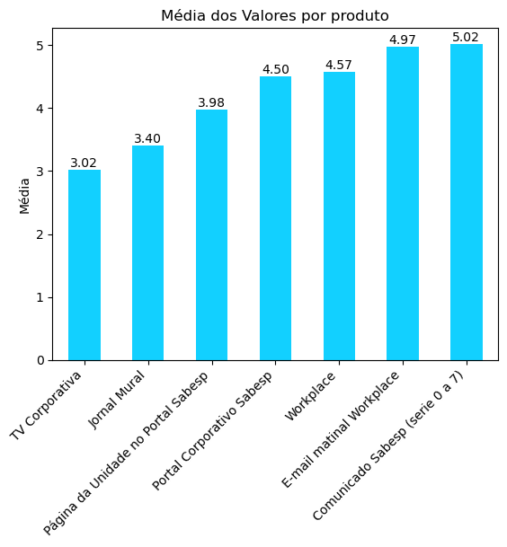
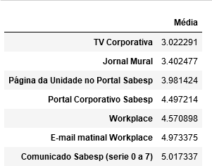
Sentido da prioridade

Slide 10
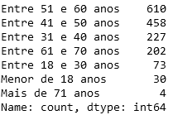
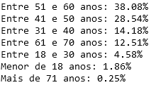
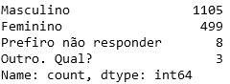
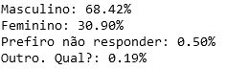
Análise da percepção de prioridade por gênero e idade
Essa análise busca:
avaliar se há diferenças significativas entre homens e mulheres de faixa etárias similares
avaliar se há veículos mais adaptados para uma faixa etária em específico
subsidiar informações para orientar esforços de comunicação específicos para um determinado grupo etário / gênero
Obs: Dada a amostra muito reduzida, maiores de 71 anos e gêneros distintos de masculino e feminino não serão considerados na análise

Slide 11
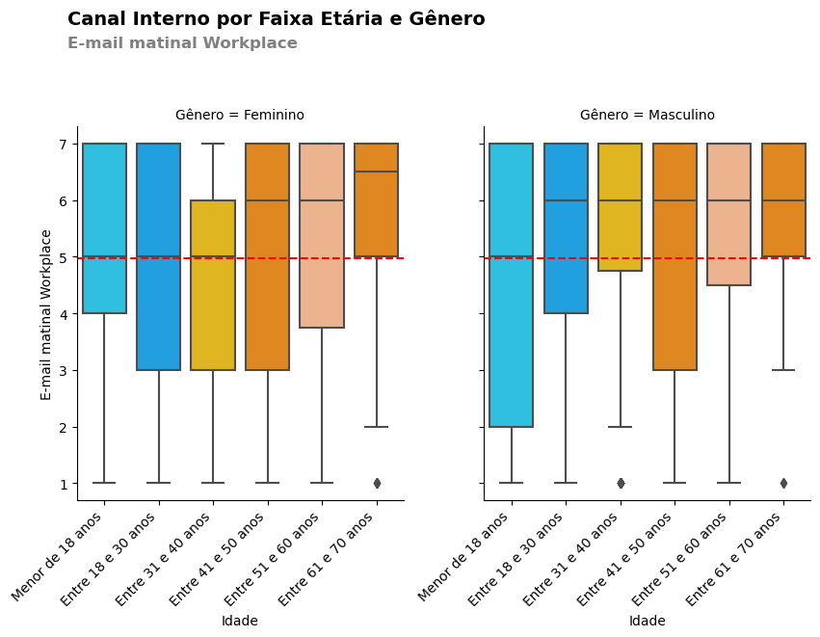
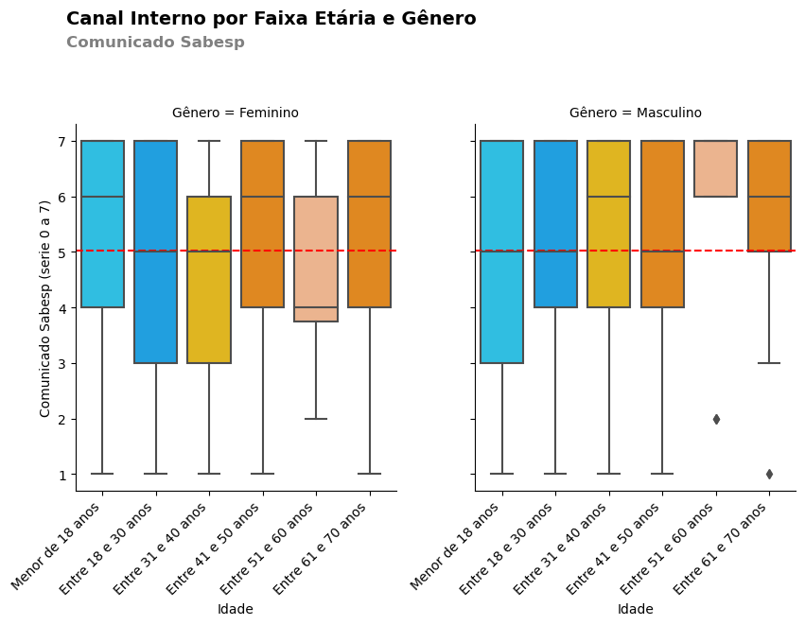
Análise da percepção de prioridade por gênero e idade
- Há uma predisposição no público masculino de avaliar melhor o e-mail matinal para quase todas as faixas
- É um canal com boa entrada em todas as faixas
- não há um padrão identificável
- é um produto com boa adesão de forma geral

Slide 12
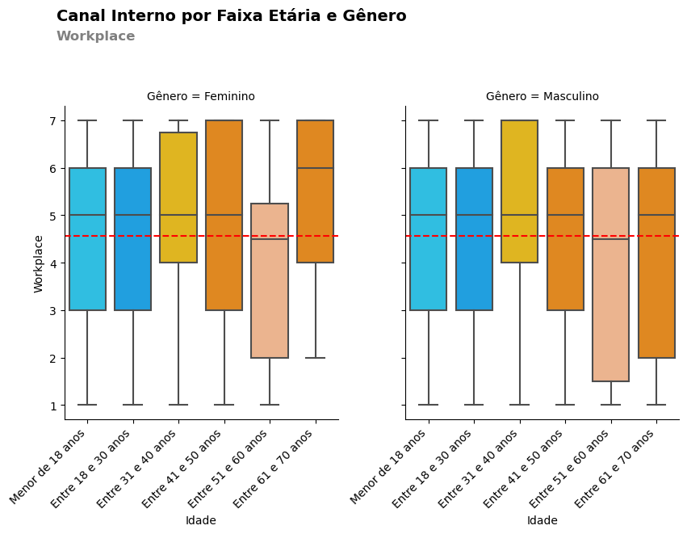
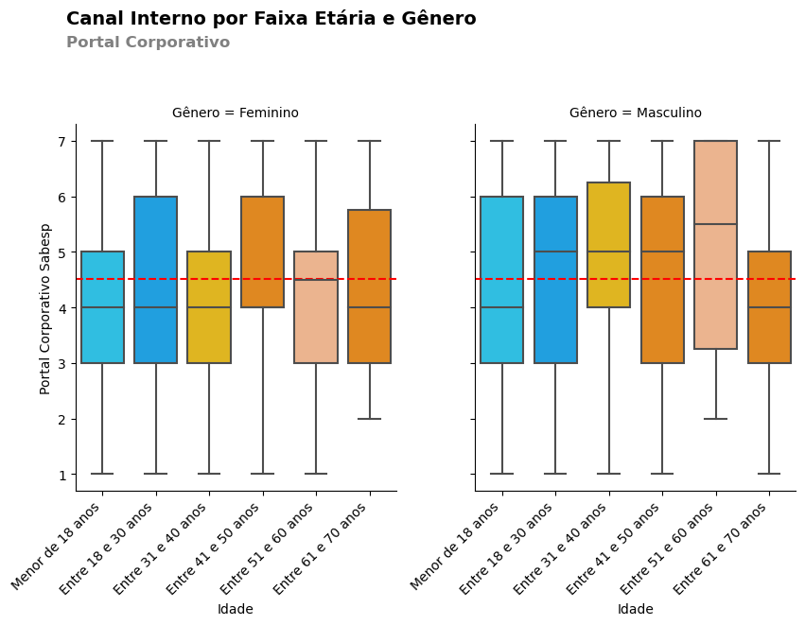
Análise da percepção de prioridade por gênero e idade
- Há uma nítida queda de aceitação para a faixa etária entre 51 e 60 anos
- A faixa que mais se identifica com a ferramenta está entre 31 e 40 anos
- Há preferência do público masculino por essa modalidade em quase todas as faixas
- Indicativo de que talvez o público feminino tenha maior aderência as outras plataformas

Slide 13
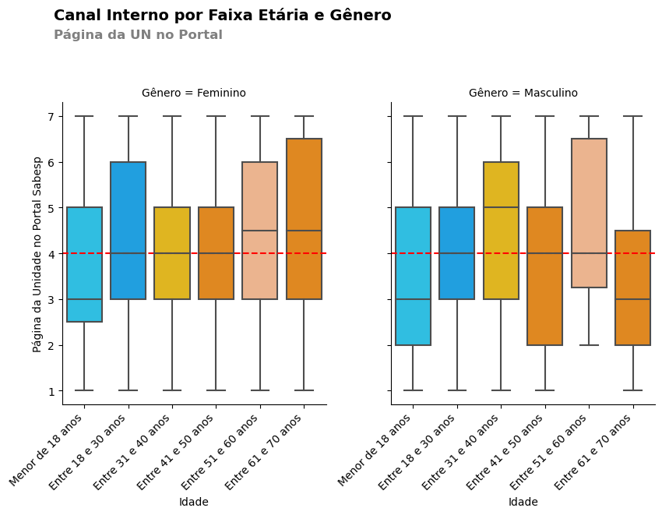
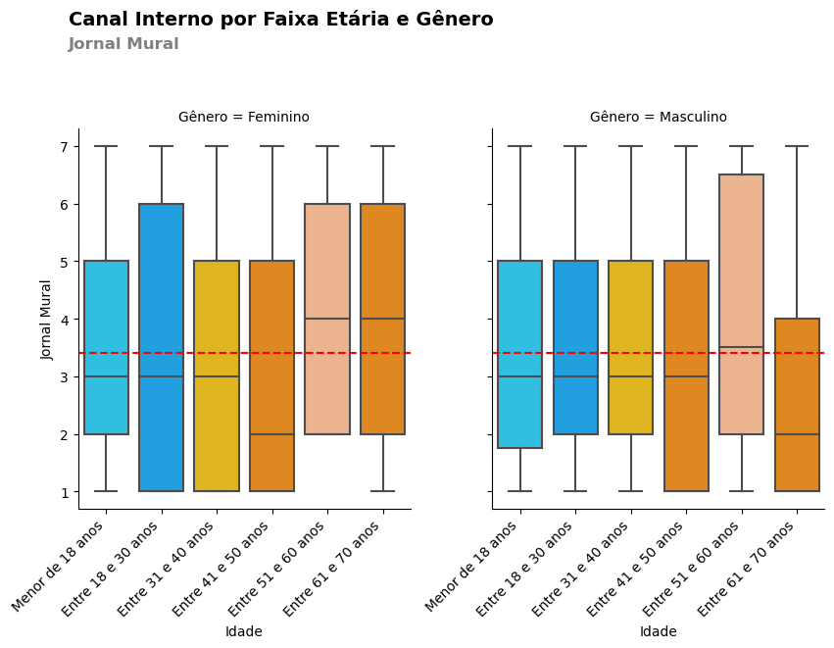
Análise da percepção de prioridade por gênero e idade
- Público mais jovem tem menos predisposição
- Há uma tendência de alta no público mais velho
- viés de baixa em populações mais jovens

Slide 14
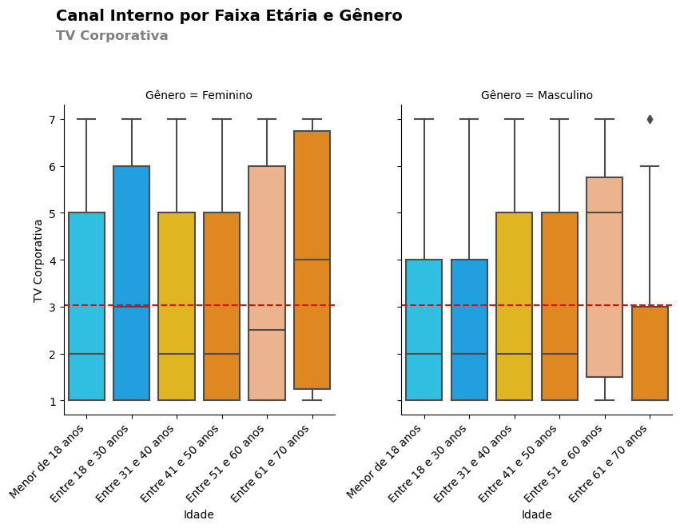
Análise da percepção de prioridade por gênero e idade
- Dispersão muito notável, apesar de uma avaliação na média negativa
- Há uma tendência de alta com a idade

Slide 15
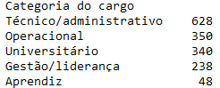
Análise da percepção de prioridade por perfil profissional
Essa análise busca:
avaliar se há veículos mais adaptados para um determinado cargo em específico
avaliar se há indícios de ações específicas para um determinado grupo
Obs: Os aprendizes correspondem a apenas 3% da amostra, sendo concentrados em uma idade específica. Por esse motivo, podem não ser representativos da população.

Slide 16
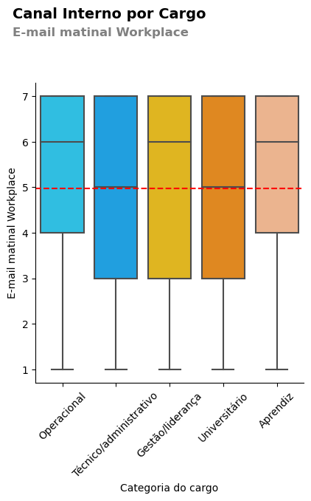
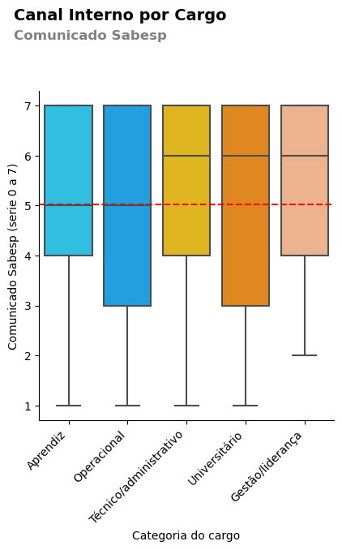
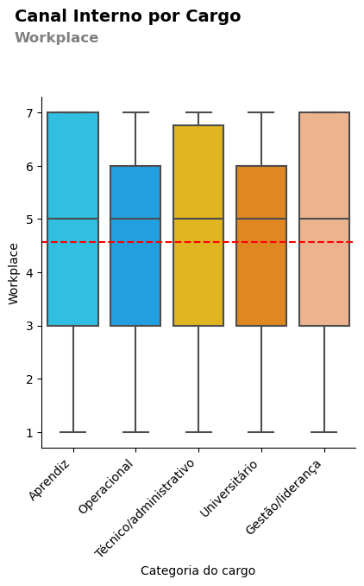
Análise da percepção de prioridade por tipo de cargo
- O “e-mail matinal do workplace” e o “comunicado sabesp” têm comportamentos relativamente homogêneos
- Importante: não há diferenças significativas entre o nível operacional, técnico e universitário em relação ao Workplace

Slide 17
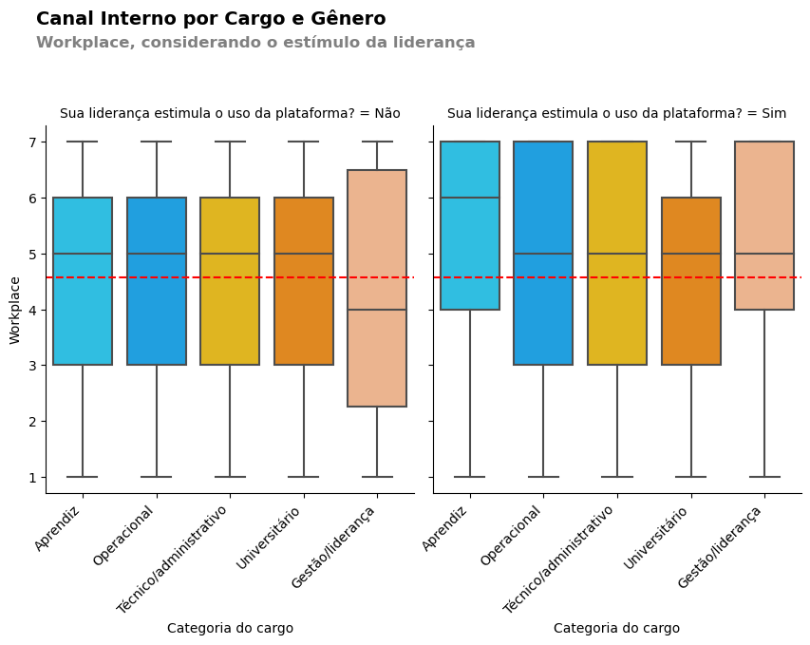
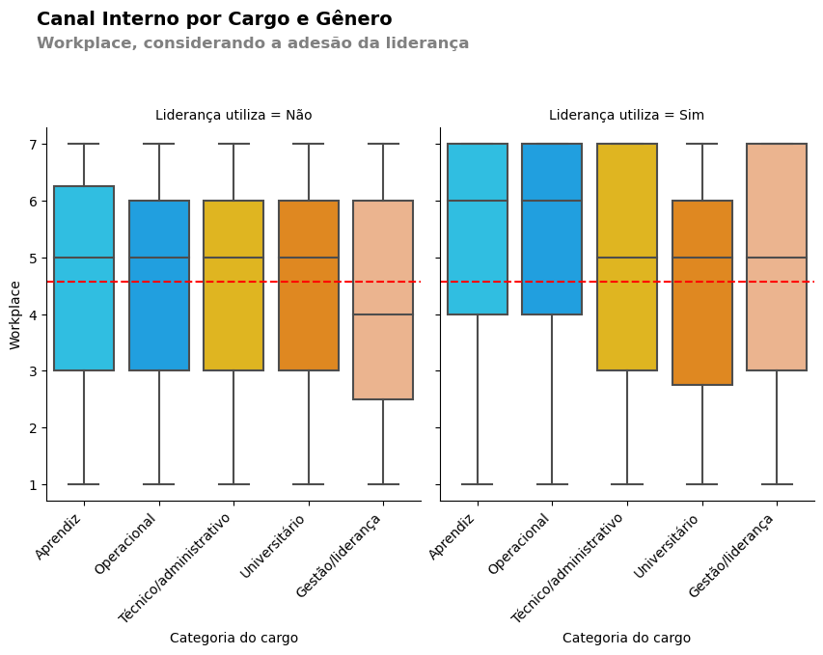
Análise da percepção de prioridade por tipo de cargo
Importante: independente do cargo, tanto o incentivo como a mera adesão da liderança a plataforma geram efeitos positivos.
- A adesão é ainda mais importante que o incentivo. É mais marcante no nível operacional

Slide 18
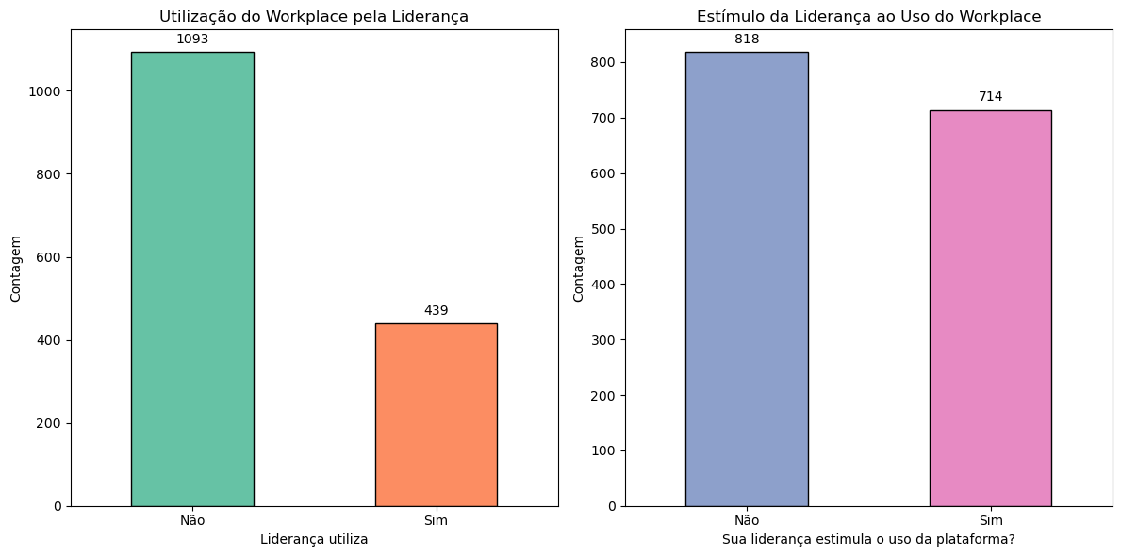
Análise da percepção de prioridade por tipo de cargo
Importante: apesar dos efeitos benéficos, não é o caso da maioria das lideranças, principalmente quanto a utilização

Slide 19
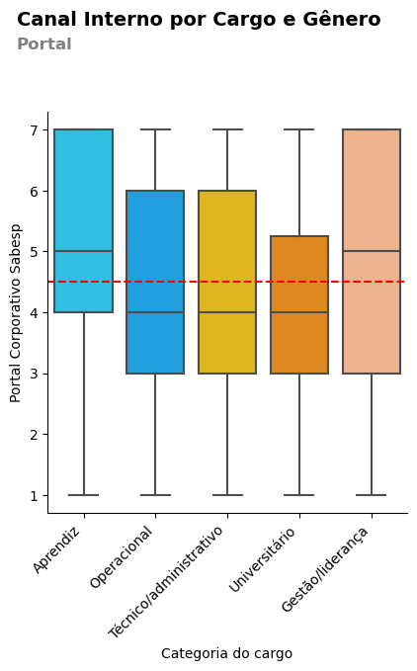
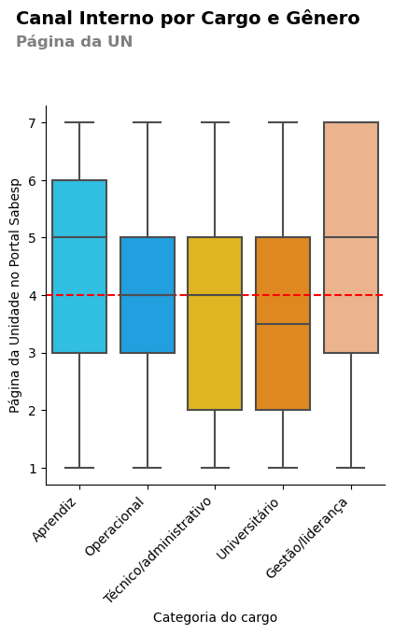
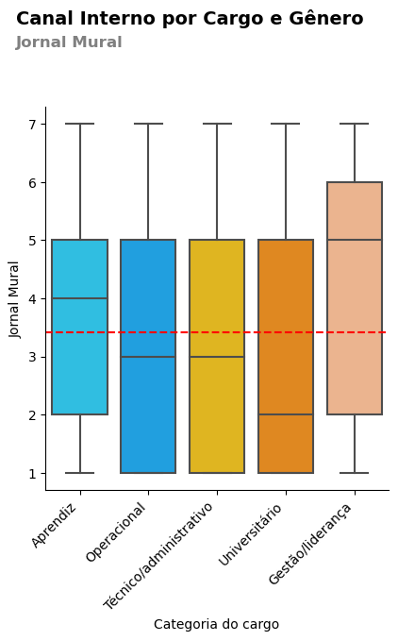
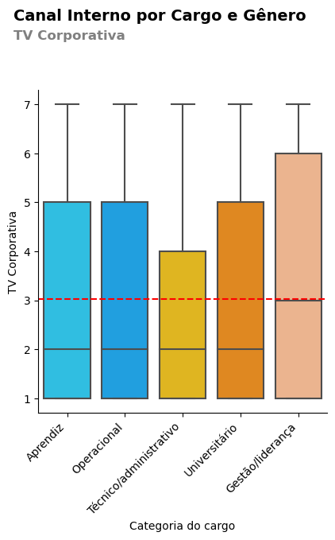
Análise da percepção de prioridade por tipo de cargo
- A liderança dá uma importância maior ao portal (inclusive página da UN) do que o restante do corpo de trabalho. É bastante desproporcional
- Operacional prefere o portal ao jornal mural
- TV corporativa não aparece como predileção de nenhum grupo

Slide 20
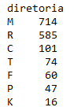
Análise da percepção de prioridade por diretoria
Essa análise busca:
avaliar se há diferenças significativas entre as diretorias administrativas e operacionais
avaliar se há veículos mais adaptados para um determinado tipo de trabalho / atividade
Obs: Embora a K constitua uma diretoria pequena, a amostra de apenas 16 unidades pode apresentar distorção em relação as médias devido ao impacto de valores extremos em amostras menores que 30.

Slide 21
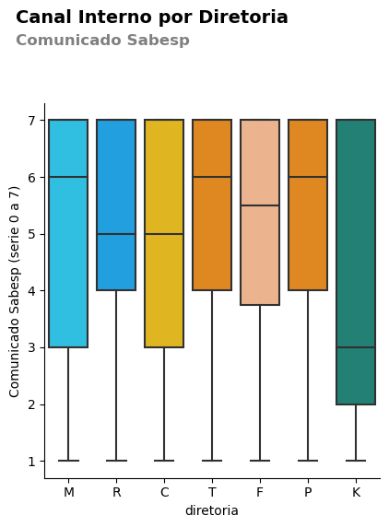
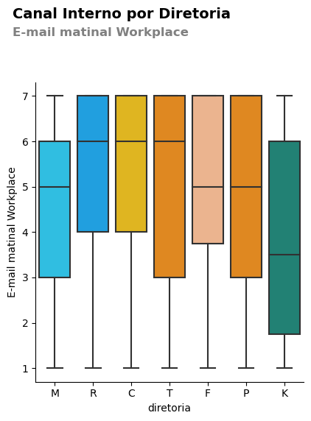
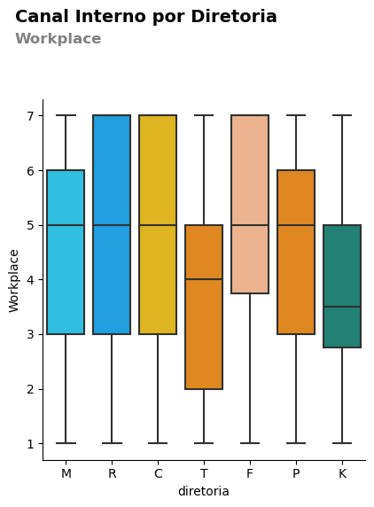
Análise da percepção de prioridade por diretoria
- M e P parecem preferir o comunicado, enquanto R e C tem clara predileção pelo e-mail matinal
- K tem comportamento destoante das outras diretorias em todos os itens
- Importante: Workplace não é prioridade na T e tem tendência de queda na P, F é a diretoria mais aderente

Slide 22
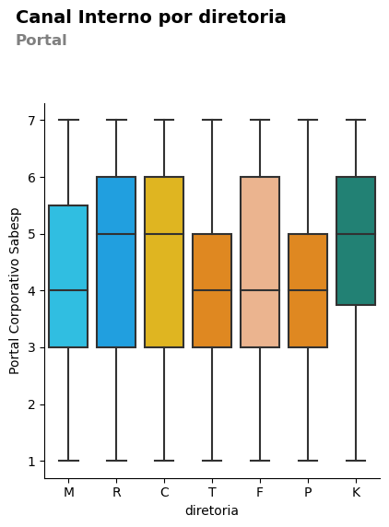
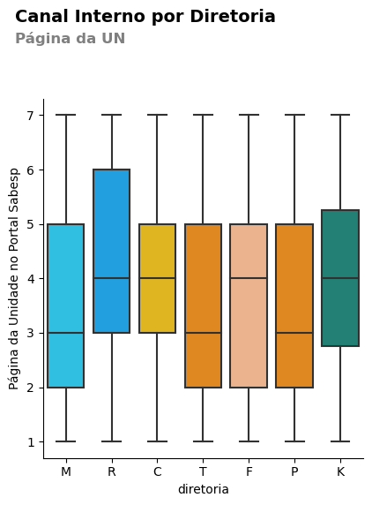
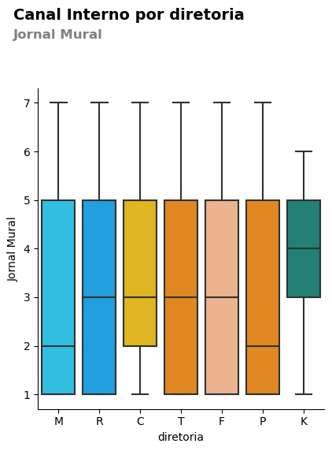
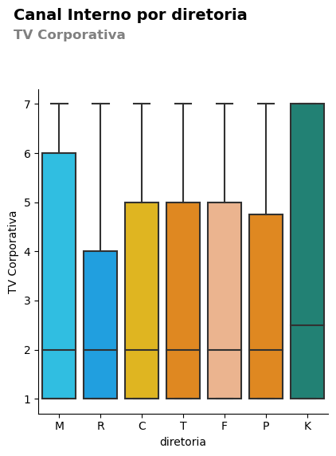
Análise da percepção de prioridade por diretoria
- M e R consolidam um comportamento diferente em todo o rol (estranho devido a pesquisa anterior)
- K consolida comportamento anômalo

Slide 23
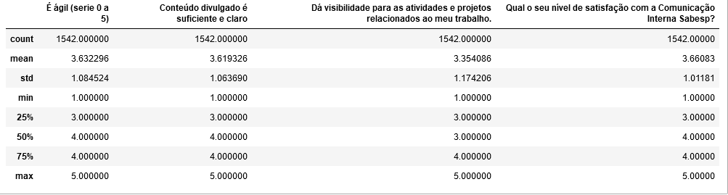
Eixo avaliação dos atributos Avaliação em escala da percepção de características da comunicação interna
Pergunta realizada:
“Em uma escala de 1 a 5, onde 1 é menos eficaz e 5 é mais eficaz, qual o seu nível de satisfação com os fatores descritos?”
- Conteúdo divulgado é suficiente e claro
- É ágil
- Dá visibilidade para as atividades e projetos relacionados ao meu trabalho

Slide 24
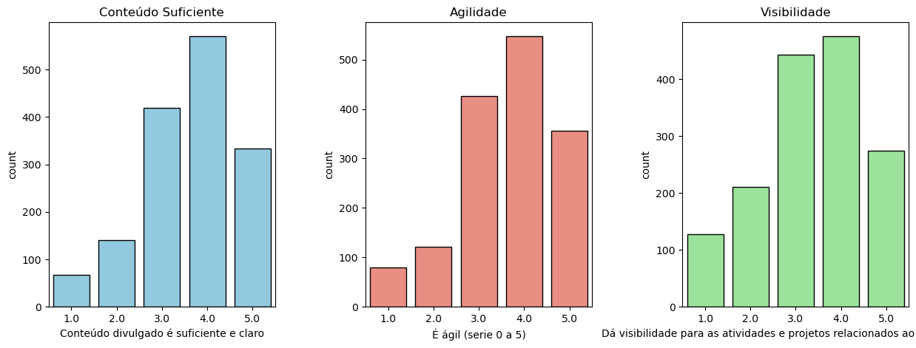
Análise da percepção de satisfação por atributo
- As médias dos três atributos são praticamente idênticas, operando dentro da margem de erro
- No entanto, há uma menor satisfação visível na curva da visibilidade

Slide 25
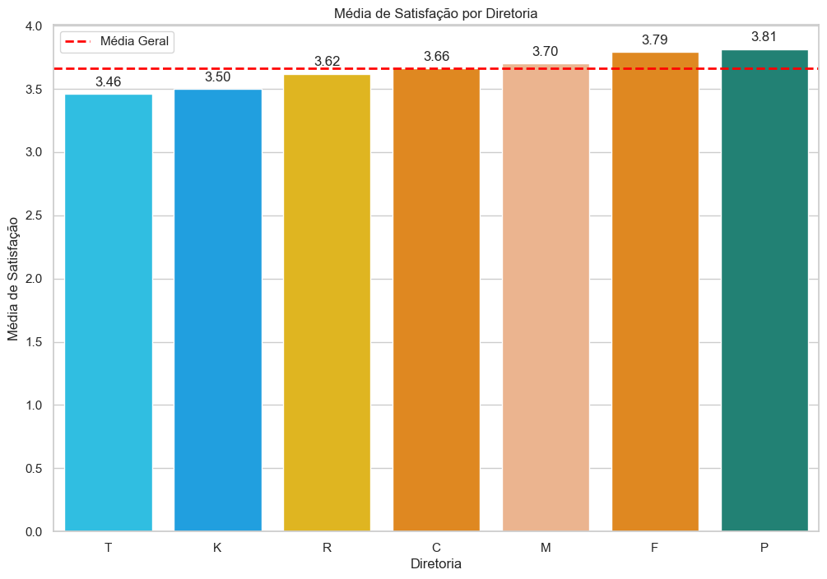
Análise da satisfação geral
3,66 foi a média obtida na satisfação geral
Escala: 1 a 5

Slide 26
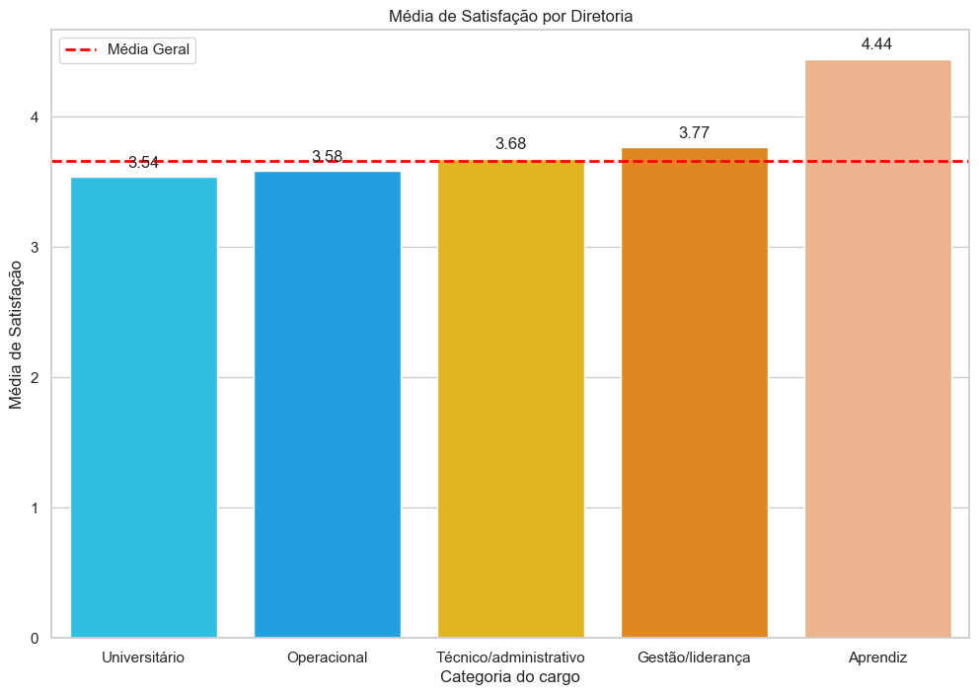
Análise da satisfação geral

Slide 27



Insights principais
De forma geral, não há alterações significativas na percepção dos veículos quando analisamos gêneros. Exceção: portal corporativo para o público masculino (avalia melhor)
Quanto a idade, há maior adesão ao workplace em uma faixa intermediária, não necessariamente jovens, com uma nítida queda após os 50 anos. TV corporativa e Jornal Mural tem maior adesão em idades maiores.
Não há diferenças significativas entre o nível operacional, técnico e universitário em relação ao Workplace
Independente do cargo, tanto o incentivo como a mera adesão da liderança a plataforma geram efeitos positivos. Adesão tem mais peso
Há pouca adesão ao workplace pela liderança (27%)
Há uma diferença muito desproporcional de prioridade da liderança em relação ao portal
M e R tem comportamentos marcadamente diferentes na priorização, o que não é comum
Há algum problema da T em relação ao Workplace
Não há diferenças significativas na satisfação geral entre diretorias ou cargos, salvo aprendiz

Slide 28
Analise Qualitativa

Slide 29
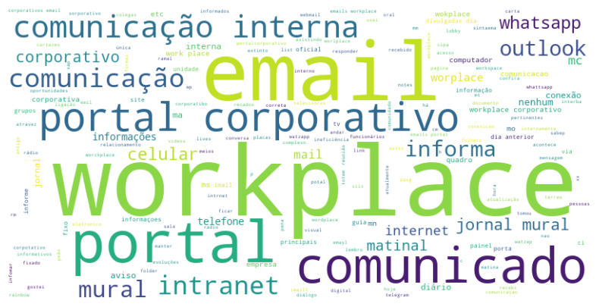
Eixo respostas abertas Avaliação da recorrência de temas
Pergunta realizada: Top of Mind
“Quando se fala em veículo de Comunicação Interna Corporativa (Sabesp), qual é o 1° que você se lembra?”
1615 respondentes

Slide 30
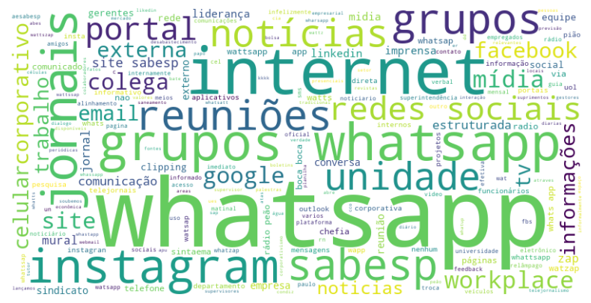
Eixo respostas abertas Avaliação da recorrência de temas
Pergunta realizada:
“Existem outros meios de comunicação que você utiliza para se manter informado sobre a Sabesp ou suas atividades?”
633 respondentes

Slide 31
Notas sobre recorrência
É possível observar que há um entendimento razoável sobre quais são os veículos de comunicação interna
Workplace aparece como grande destaque, embora não seja o prioritário
A mídia tradicional é um veículo considerado como importante para receber informações sobre a Sabesp (pode indicar uma lacuna de atuação)
Redes sociais também tem destaque como veículo alternativo. Whatsapp é o grande veículo, assim como grupos sociais.
Há pouca prevalência de liderança intermediando o diálogo

Slide 32
Eixo respostas abertas Quais ferramentas você considera mais eficazes para se manter informado?
947 respondentes
Comentários de referência
“A comunicação é exagerada e não é segmentada“
“Atualização de conteúdo sem método claro e não sistematizada”
“As informações importantes demoram muito pra chegar e na maioria das vezes nem chega.”
“Eu só começo a trabalhar depois de dar uma olhadinha no e-mail matinal das informações do Worlplace!"
"“Atualmente, o Workplace é a ferramenta de comunicação que mais divulga a situação atual da nossa Empresa.”
Pontos positivos
Variedade de Canais
O e-mail é reconhecido como uma ferramenta crucial e eficaz, especialmente em temas relevantes
Alguns empregados expressaram ter se adaptado ao uso diário do Workplace, indicando uma aceitação gradual dessa plataforma
Pontos de atenção
Excesso de Informações, sugerindo a necessidade de filtragem e organização para facilitar a absorção de conteúdo relevante
Informações com atraso (cenário crítico e conhecido)
Reclamação quanto a previsibilidade da informação e do tema

Slide 33
Eixo respostas abertas Quais ferramentas você considera mais eficazes para se manter informado?
947 respondentes
Comentários de referência
“Não há interação entre as áreas operacionais e lideres"
“[os canais] Não apresentam um atrativo que de vontade de verificar”
"Creio que a grande maioria dos colegas apagam as mensagens antes mesmo de ler."
"Um mural próximo ao relógio de ponto todos visualizavam duas vezes ao dia”
“O Workplace apesar de ter muito conteúdo não se tornou um hábito”
“Workplace é uma ferramenta mais dinâmica, mas precisa de um link das principais notícias da UN”
Pontos de atenção
Pouco engajamento da liderança
Informação muito longe da realidade da atividade e pouco direcionada (sem atrativo)
Falta de acesso a computador do operacional e sem TV corporativa em áreas operacionais
Falta de presença no Workplace apesar do reconhecimento da plataforma como útil

Slide 34
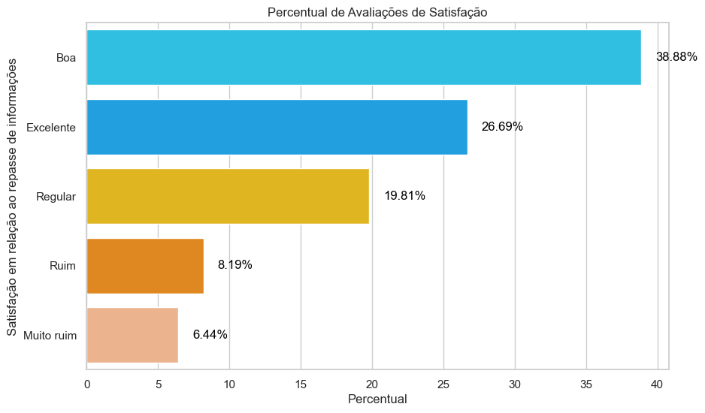
Avaliação da liderança quanto ao repasse de informações
Há uma percepção razoável da liderança, quanto ao repasse de informações.
Embora as avaliações positivas estejam abaixo da satisfação geral: 65%

Slide 35
Eixo respostas abertas Qual sua percepção sobre a TV Corporativa?
78 respondentes
Sintoma de que poucas pessoas conhecem ou usam
Comentários de referência
“Eu, raramente paro para ver o que está sendo mostrado na TV corporativa. Tudo o que é apresentado lá, nós temos no workplace”
"Embora a veja pouco, mas na entrada da MO, considero válido e interessante, particularmente pensando no público externo”
Pontos positivos
Interesse em algumas Informações, principalmente notícias
Local estratégico: há elogios quanto a disposição
Pontos de atenção
Repetição de Informações: necessidade de conteúdo mais dinâmico e atualizado
Letras pequenas e dificuldade de leitura
Há uma percepção geral de falta de interesse ou tempo para ler as notícias

Slide 36
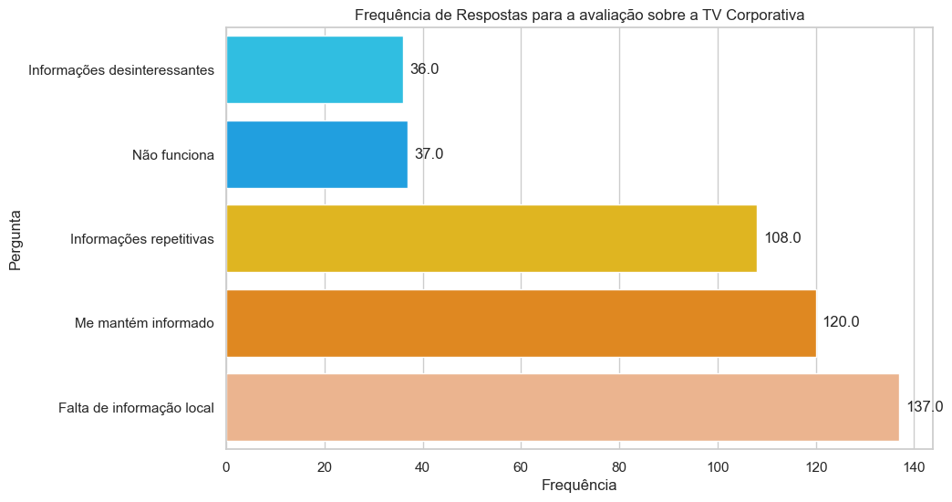
Avaliação de sentimento da TV Corporativa
Uma atualização mais frequente e um cuidado para regionalizar a comunicação podem ajudar a melhorar a percepção da TV Corporativa.
28% tem acesso a TV Corporativa

Slide 37
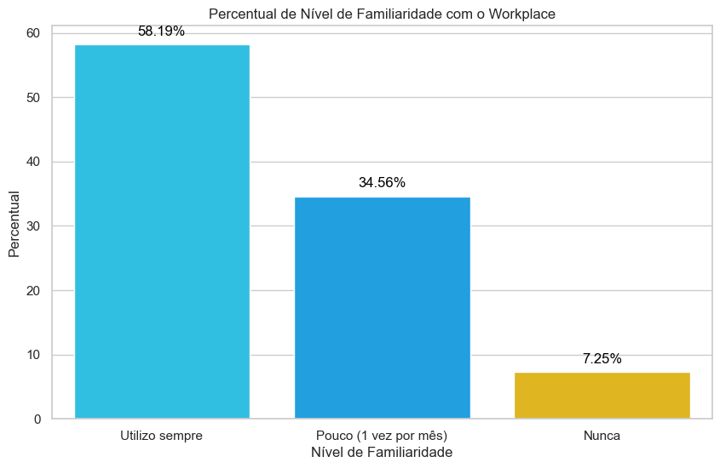

Workplace – Nível de familiaridade e utilidade

Slide 38

Workplace – Usos e práticas

Slide 39
Notas sobre Workplace
Há poucas pessoas que nunca usam ou não conhecem a plataforma, o que indica que o trabalho de “trazer para dentro” já foi realizado
Aplicações relevantes e que solucionam problemas atuais da empresa não tem tração de uso: troca de arquivos, reuniões e grupos de projeto
Há um caminho razoável para engajar os usuários que já utilizam a plataforma, em vários sentidos:
Há mais de 1/3 das pessoas que usam, que ainda o fazem raramente
Percentual semelhante entende que a plataforma não traz utilidade para o trabalho delas
A vasta maioria das pessoas que utilizam a plataforma fazem um uso passivo

Slide 40
Eixo respostas abertas Comentário sobre a resposta sobre o uso do Workplace
592 respondentes
Comentários de referência
“Não tenho tempo para acompanhar tudo, entro somente quando é extremamente necessário.“
“Gostaria de acompanhar mais, mas a rotina do dia a dia não permite.”
"O Workplace está mais para uma plataforma de propaganda de eventos"
"A grande vantagem dessa ferramenta é que as informações não são mais filtradas ou censuradas.”
“Workplace já faz parte diária das Informações inclusive complementares do portal sabesp”
“Ajuda na interação com outros colaboradores e outras areas da sabesp”
“Pela dependência criada pelo Workplace, advinda da migração de todas as comunicações internas, virou uma ferramenta importante. E não lembrava que podia fazer reuniões nela.”
“Workplace nos dá a visibilidade do nosso trabalho instantaneamente“

Slide 41
Eixo respostas abertas Que sugestões você tem para melhorar a adoção e o uso do Workplace na Sabesp?
724 respondentes
Comentários de referência
“Reforçar a divulgação da ferramenta e incentivar seu uso, principalmente por meio das lideranças“
“Maior incentivo à força de trabalho”
"Melhorar a organização dos grupos, definindo o Workplace como ferramenta principal para comunicação e evitando a duplicidade de posts"
"focar mais na qualidade do conteúdo”
“Estimular os colaboradores a gerarem mais conteúdo, reconhecendo o esforço e incentivando a cultura de compartilhamento”
“Se o acesso fosse automático, ou seja, sem precisar utilizar login e senha para acessar”
“adotar como único oficial, condensando os demais nessa plataforma”

Slide 42
Análise
2022 – 2023

Slide 43
Notas sobre variação da composição da amostra
N amostral foi reduzido de 2242 para 1615, o que não prejudica a significância
Amostra entre 18-30 anos decaiu de 8% para 6% dos respondentes
Amostra entre 50-60 anos aumentou de 48% para 51% dos respondentes
Percentual de gênero se manteve
Houve um aumento da participação do nível operacional (3%) com a respectiva diminuição no nível universitário
Percentuais da M e R mantiveram-se semelhantes (79 -> 80)

Slide 44
Comparação direta
Satisfação Geral
83% -> 73%
Obs: é uma aproximação de escalas e metodologias distintas

Slide 45
Comparação direta
Houve uma variação das posições de prioridade entre os 4 principais veículos para a Sabesp.
Se entre os dois primeiros a diferença é muito pequena para ter validade estatística <2%, no caso do Workplace isso é mais marcante, que superou o portal corporativo em 6%.
Veículos | 2022 | 2023
E-mail matinal workplace | 1 | 2
Comunicado Sabesp | 2 | 1
Portal Corporativo | 3 | 4
Workplace | 4 | 3
Página da UN no Workplace | 5 | 5
Jornal Mural | 6 | 6
TV Corporativa | 7 | 7
Eixo de satisfação por atributo | 2022 | 2023
É agil | 79% | 72%
Dá visibilidade as atividades e projetos do meu trabalho | 73% | 67%
Conteúdo divulgado é suficientemente claro | 80% | 72%
Do ponto de vista dos atributos, houve uma considerável piora nos índices, ressalvadas as mudanças na metodologia.

Slide 46

Exemplo: workplace

Slide 47
Recomendações

Slide 48
Recomendações Workplace
Lideranças -> trazê-los e engajá-los na plataforma é uma medida prioritária
Retomar campanhas de conhecimento da plataforma
Exemplo dentro de casa (poder do contágio e fluxo hierárquico)
Teoria do reforço (pintura de parede)
Saneamento da plataforma (melhorar a experiência do usuário)
Revisão de grupos, taxonomia e estrutura de “cascateamento”
Melhora do sistema de busca (indexação) e da biblioteca de conhecimento
Implementar governança
Campanha cuide do seu grupo
Mudanças de uso e interação
Foco na participação dos indivíduos e não de contas corporativas
Programa de influenciadores novo
Incentivos aos usuários por projeto e não métricas de participação
Desenvolvimento de serviços para o usuário final
Reforçar e avaliar (pesquisa) se usuário se sente à vontade para usar e postar, verificar áreas que são críticas

Slide 49
Recomendações portal corporativo
Migração de conteúdo para o Workplace
Diagnóstico do uso do portal + lideranças
Desenvolvimento de projeto junto a FX para intranet no site Sabesp
Recomendações e-mail workplace
Criação de newsletter -> trazer mais informações do que o título
Possibilidade de trazer notícias por diretoria
Verificar possibilidade de rastrear fluxo de acesso pré e pós e-mail matinal para entender o que foi acessado

Slide 50
Recomendações TV Corporativa
Desenvolver agenda de conteúdo regionalizado para locais onde tem TV corporativa
Encontrar taxa de atualização das notícias por carrossel para definir uma meta nova de atualização
Montar relatório semanal com as notícias veiculadas para contrapor à percepção trimestral
Divulgar para às áreas que tem TV corporativa sua existência, localização e o que é passado ali
Questão T (E)
Entender e diagnosticar o problema
Questão repasse da liderança
utilizar pesquisas pulse para identificar o problema

Slide 51


OBRIGADA

